Slide 1
Лекция 8.
Заманауи аспаптық зерттеу әдіс-тері стоматология мен оториноларингологиядағы дәлелді медицинаның және биомедициналық ақпаратты өңдеу әдістері.
Дарменов Оралбай Кенжебайұлы
медицина ғылымдарының докторы,
профессор

Slide 2
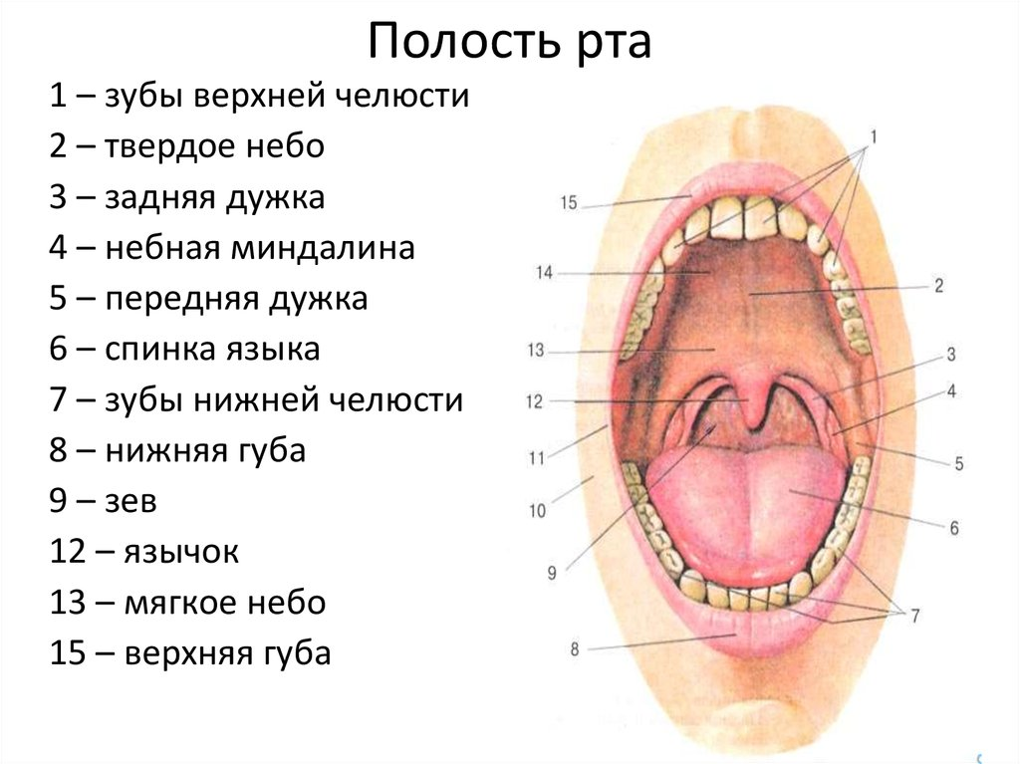

Slide 3
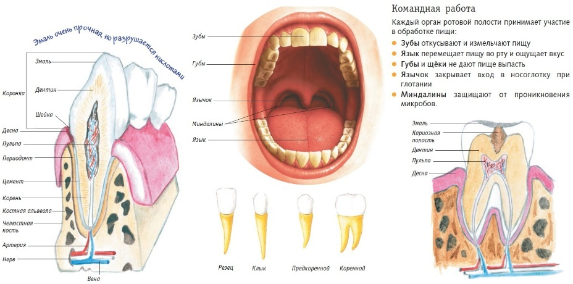

Slide 4
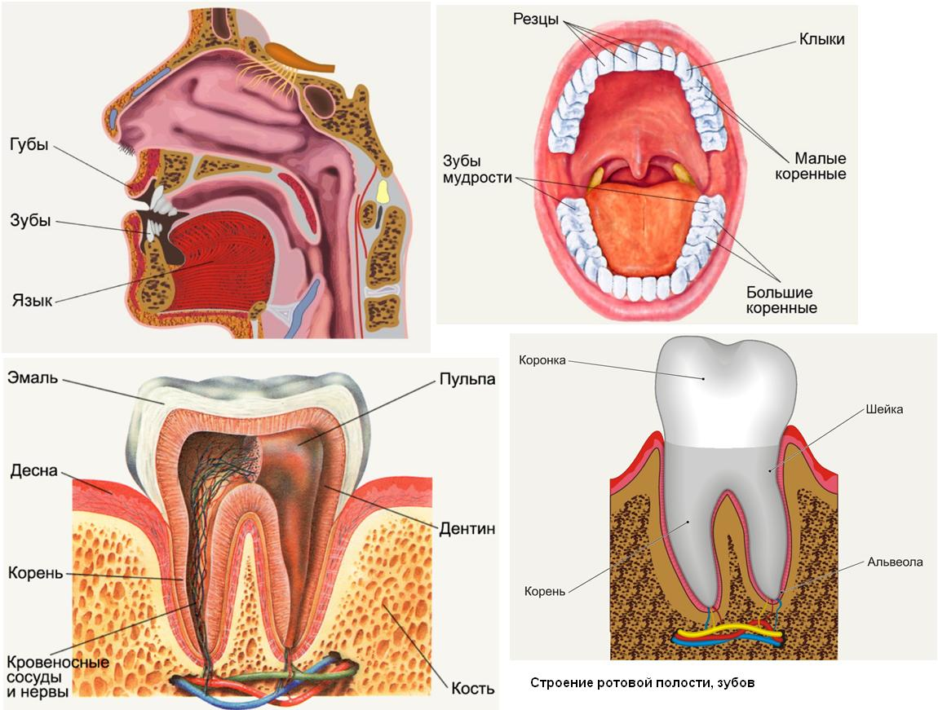

Slide 5
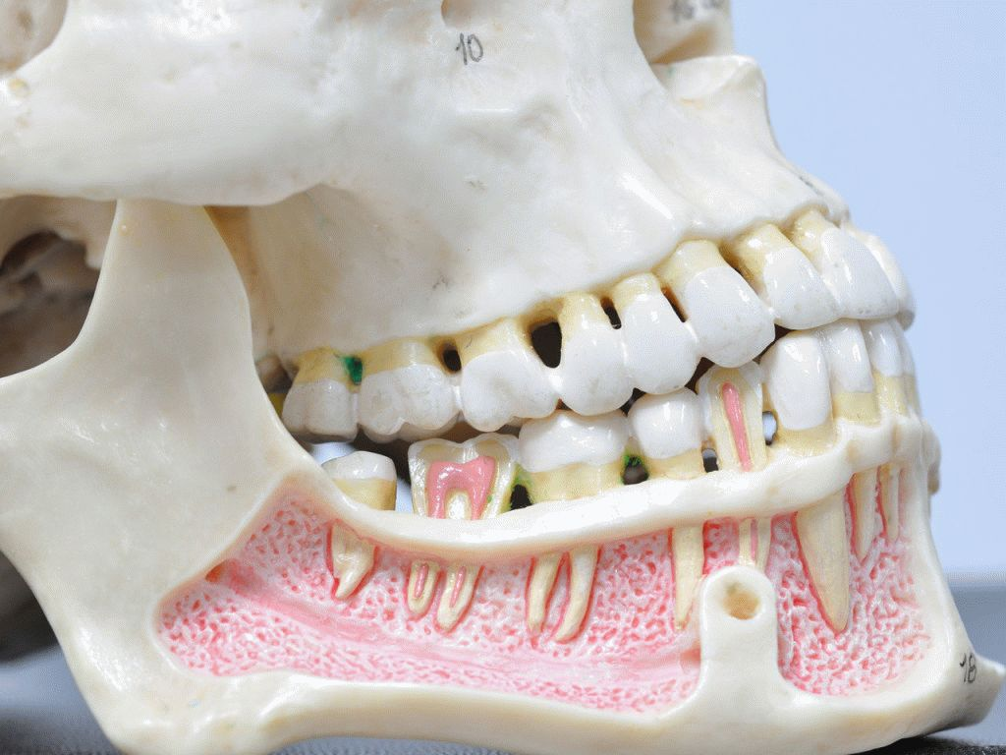

Slide 6
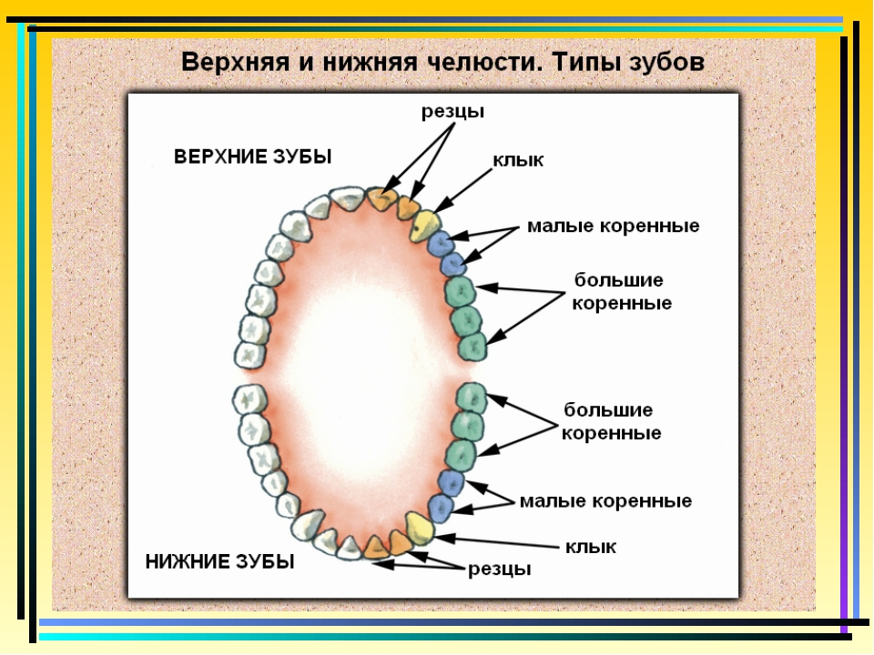

Slide 7
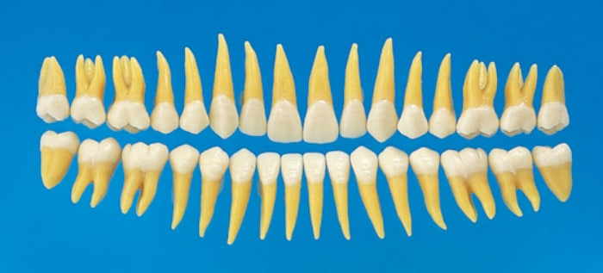

Slide 8
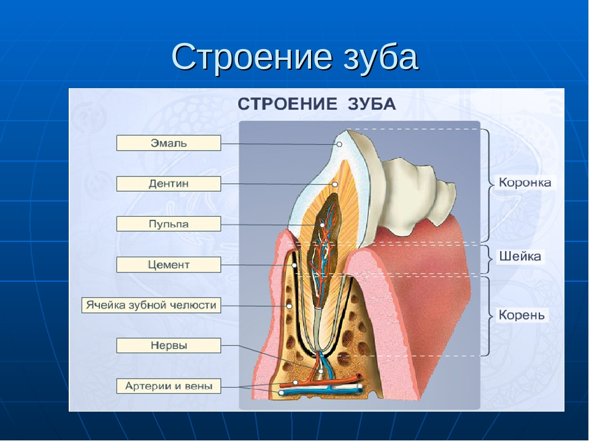

Slide 9
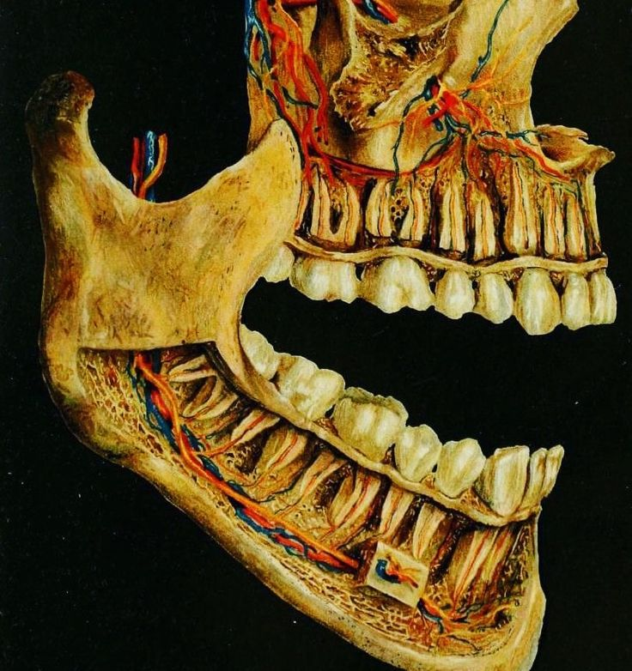

Slide 10
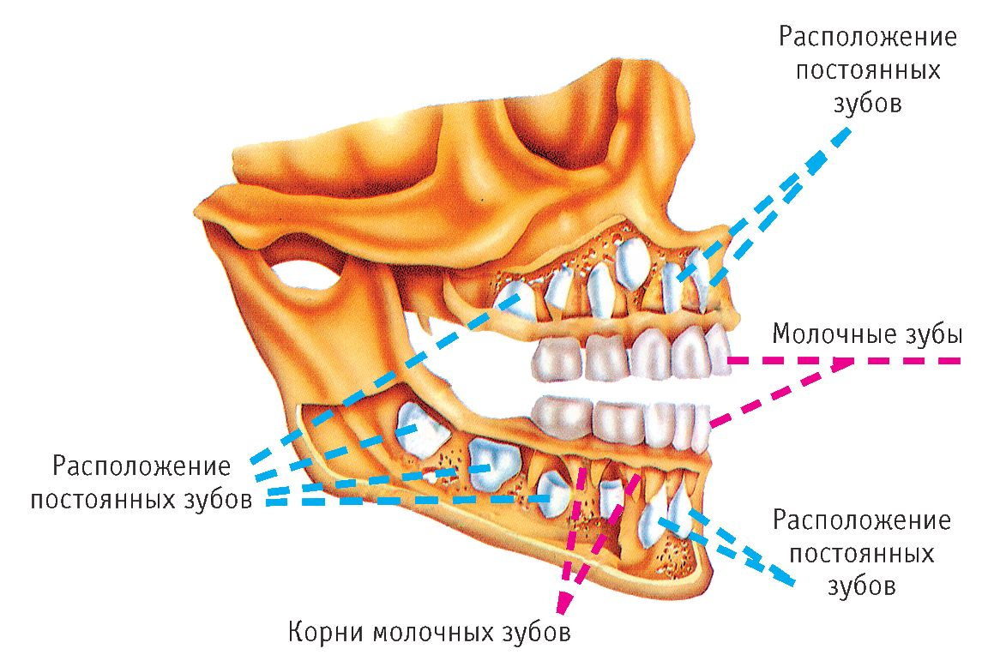

Slide 11
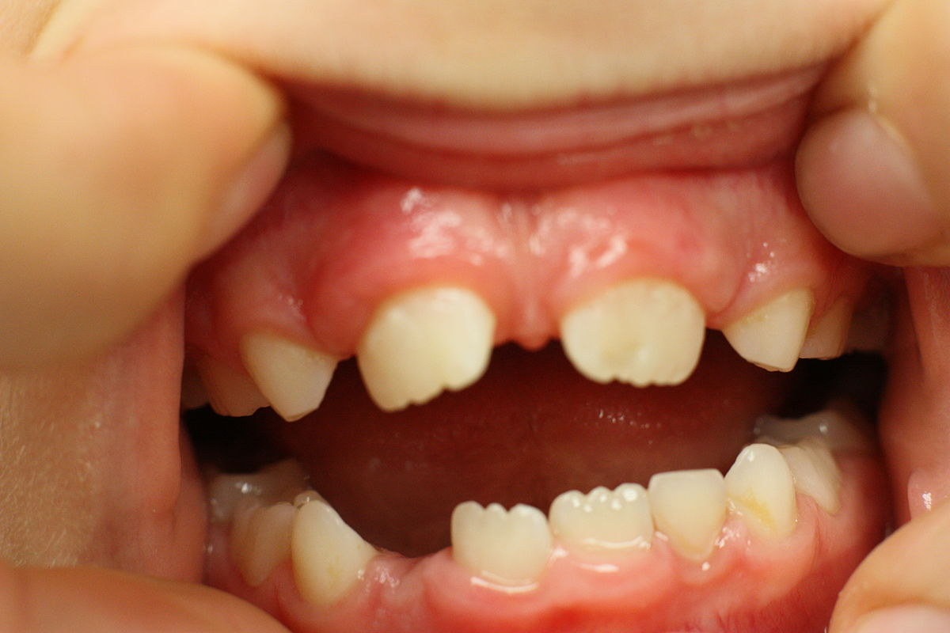
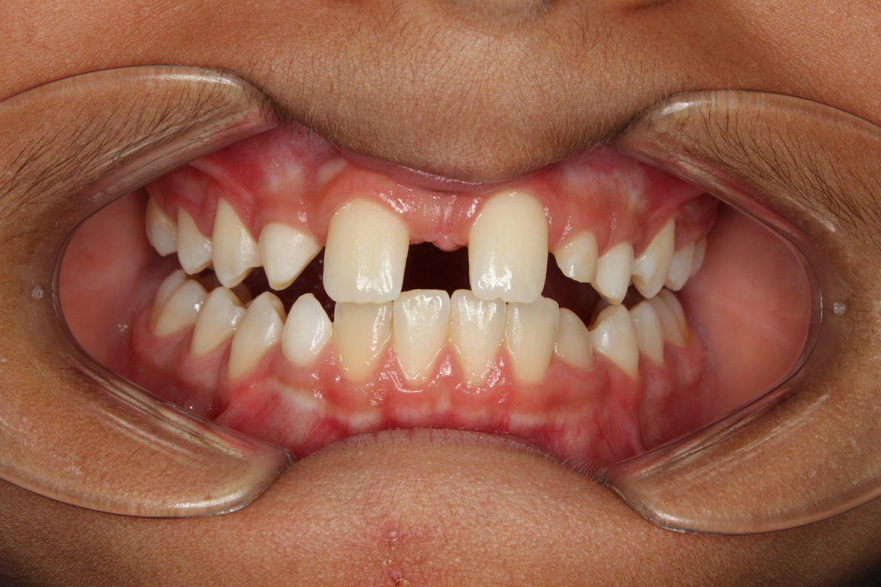
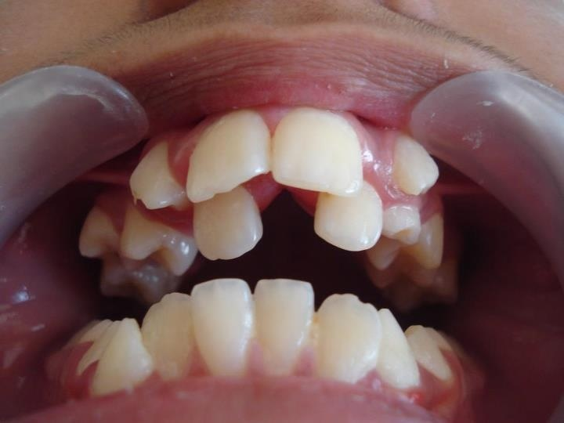
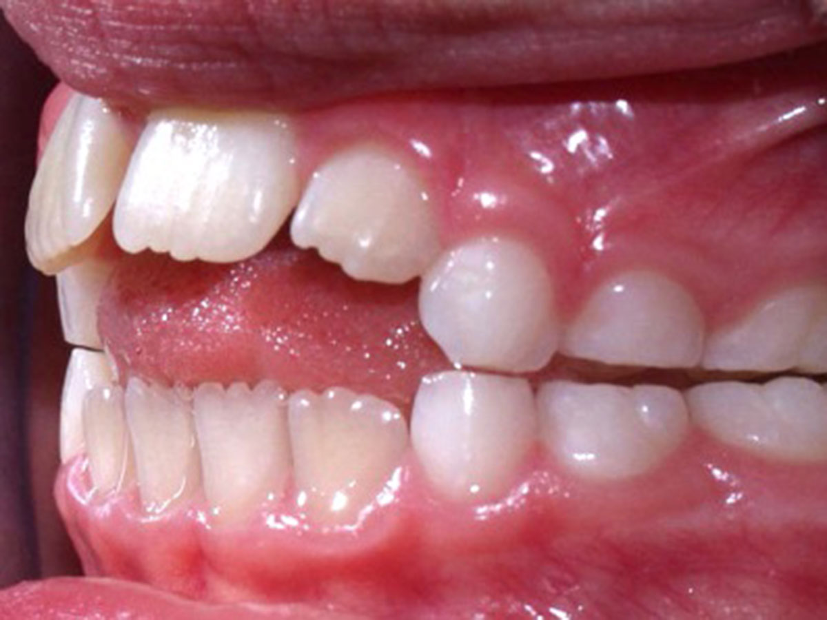

Slide 12
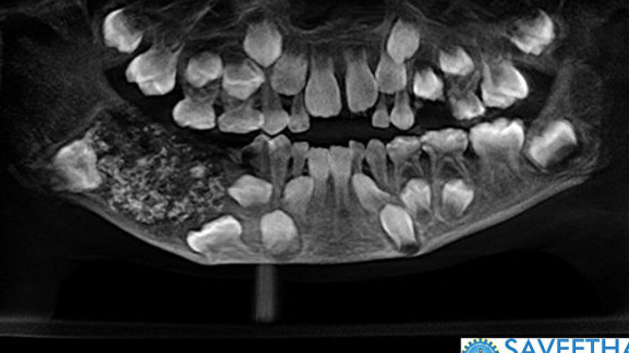

Slide 13
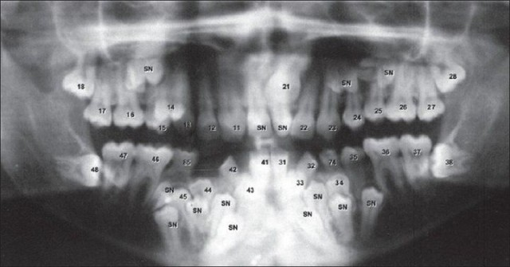

Slide 14
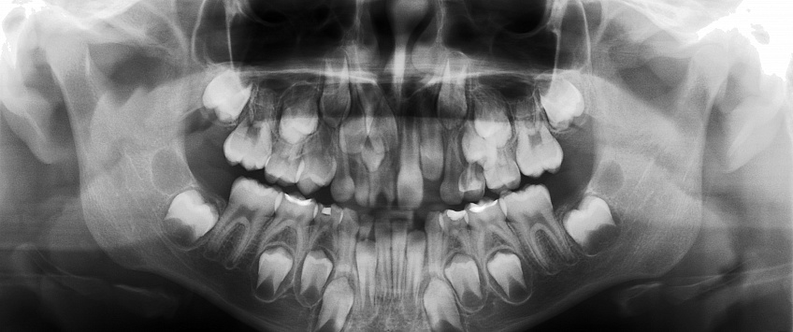

Slide 15
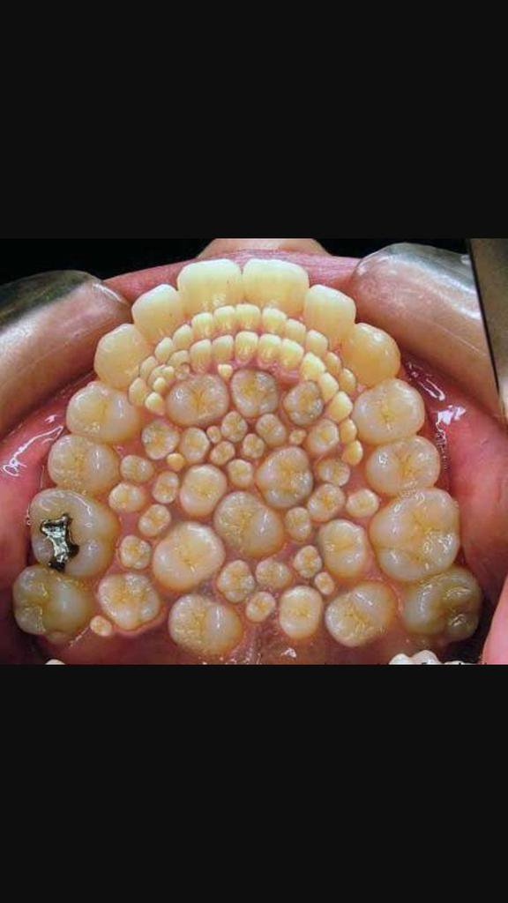

Slide 16
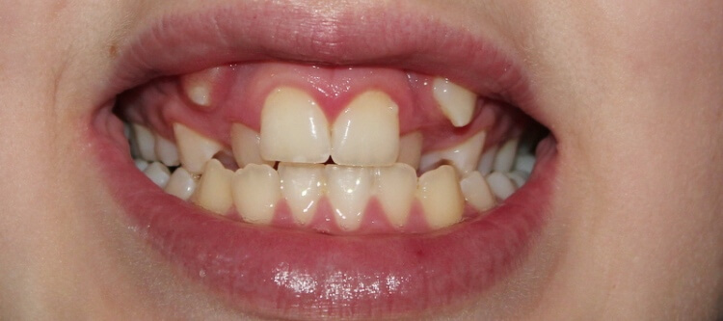

Slide 17
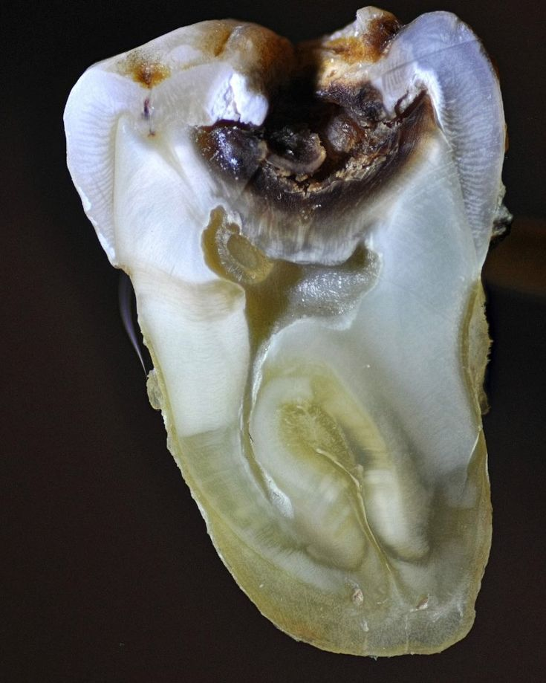
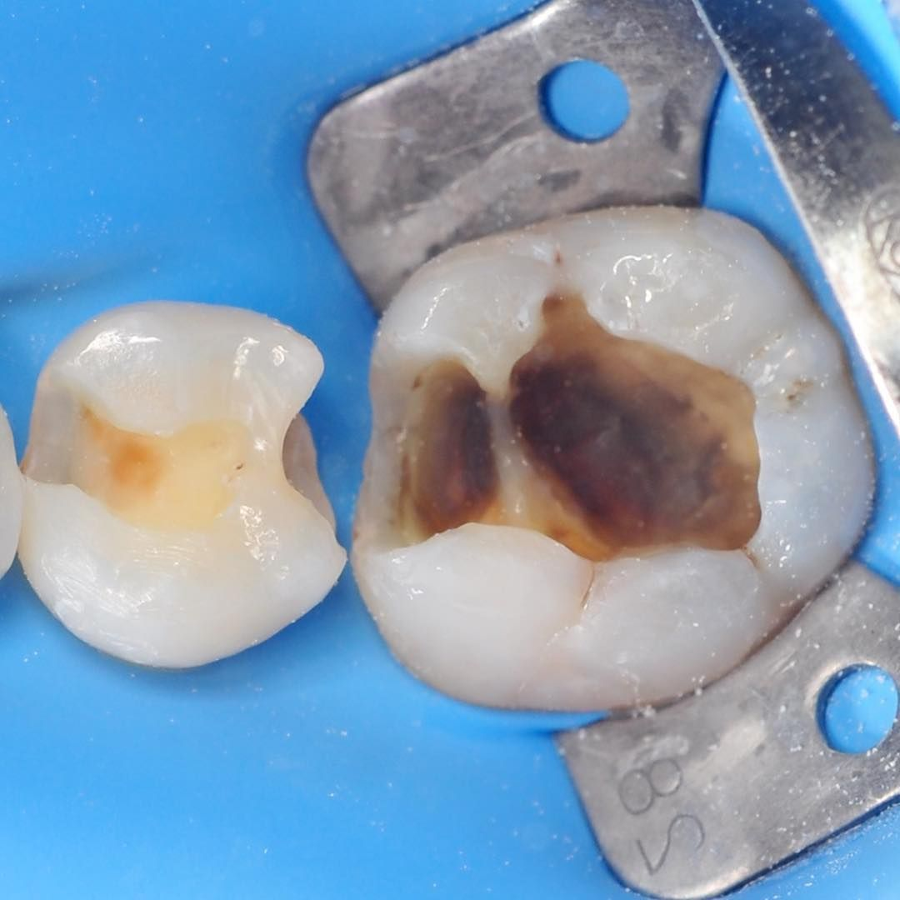
Кариес зубов

Slide 18
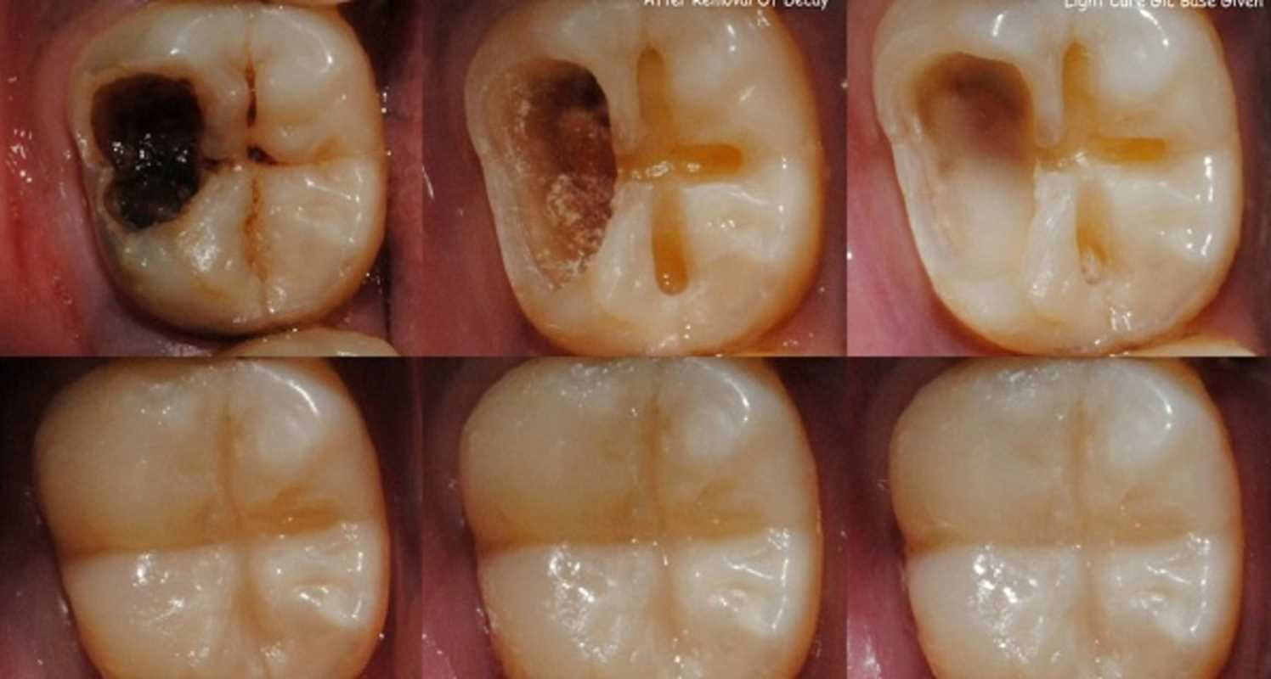
Кариес зубов

Slide 19
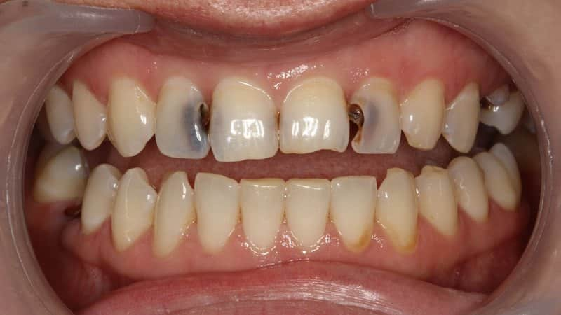
Кариес зубов

Slide 20
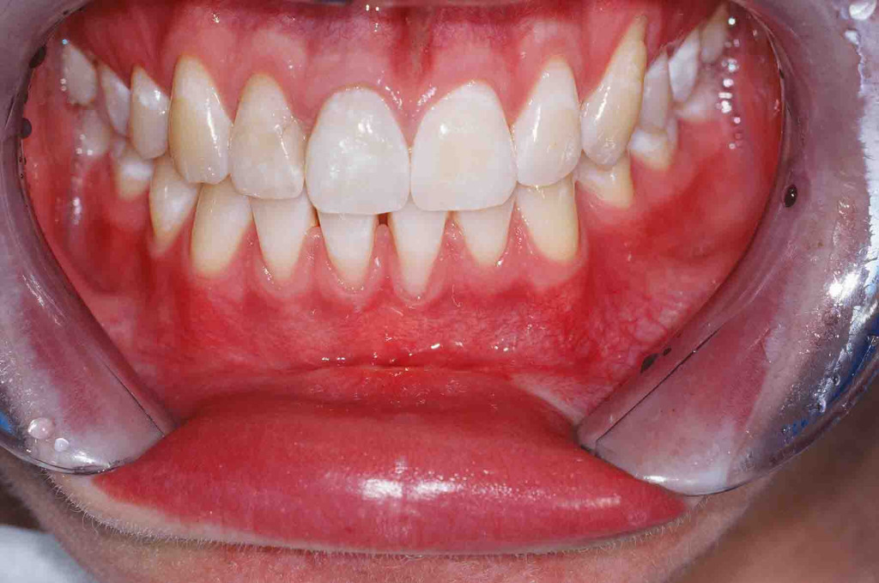
Парадонтит

Slide 21
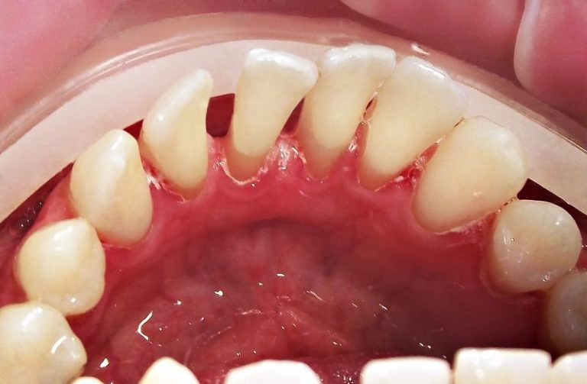
Парадонтит

Slide 22
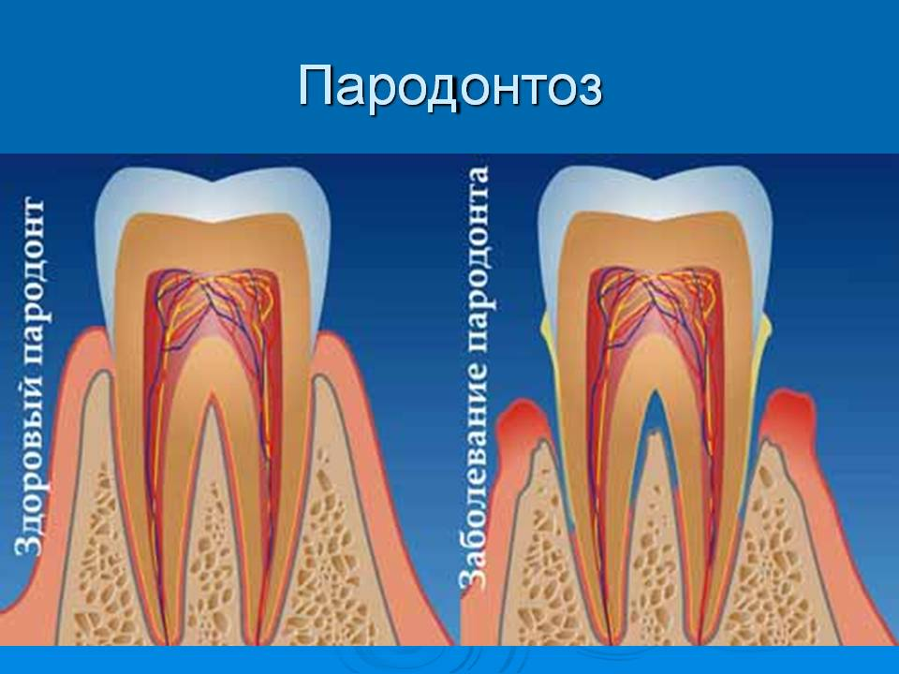

Slide 23
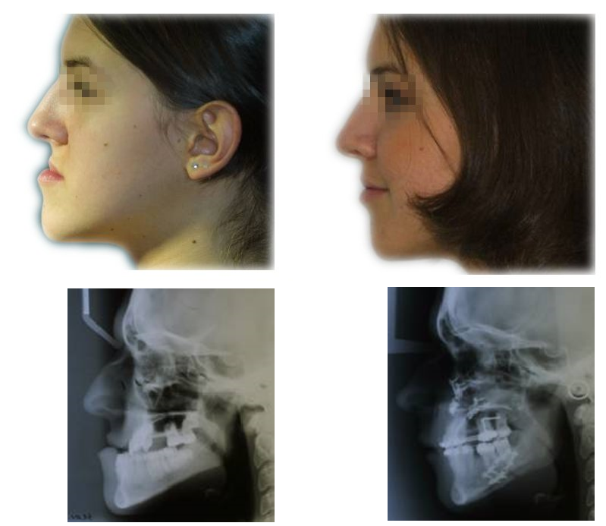
Анамалия развитие челюсти

Slide 24
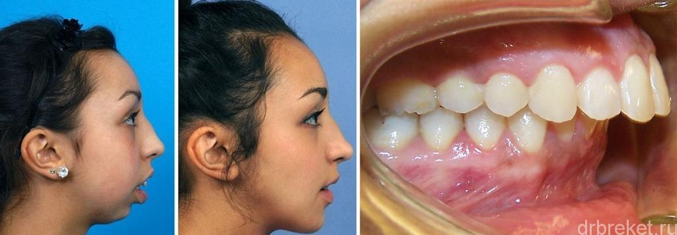
Анамалия развитие челюсти

Slide 25
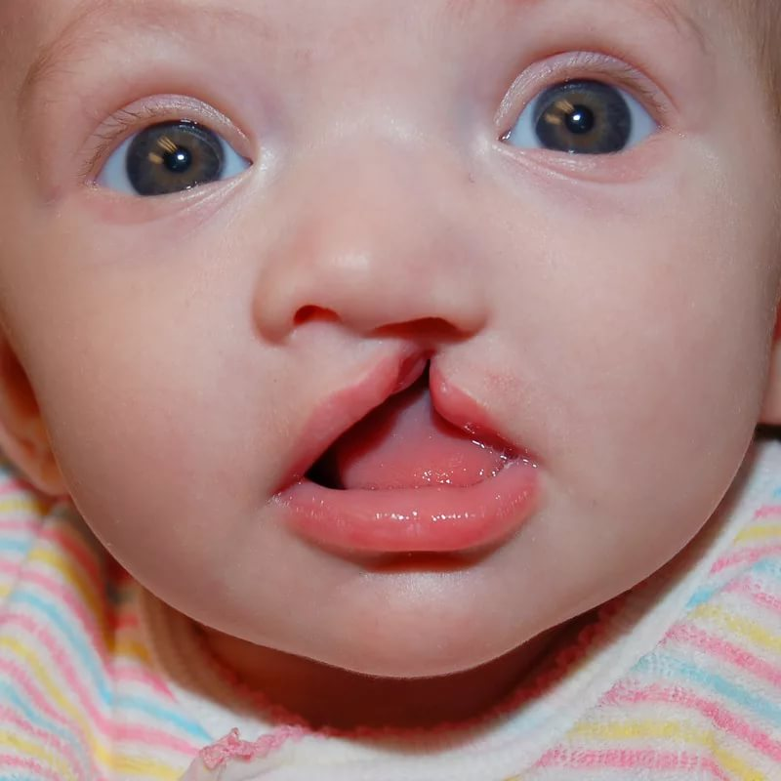
Анамалия развитие челюсти – зайчья губа

Slide 26
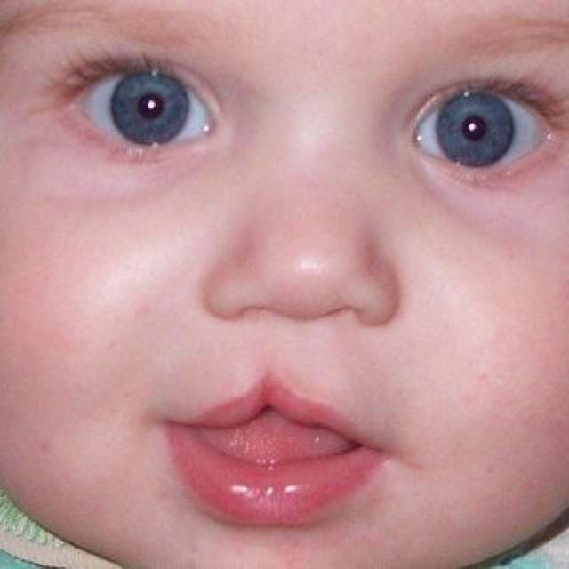
Анамалия развитие челюсти – заячья губа

Slide 27
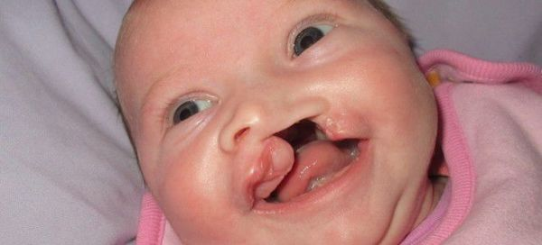
Анамалия развитие челюсти – волчья пасть

Slide 28
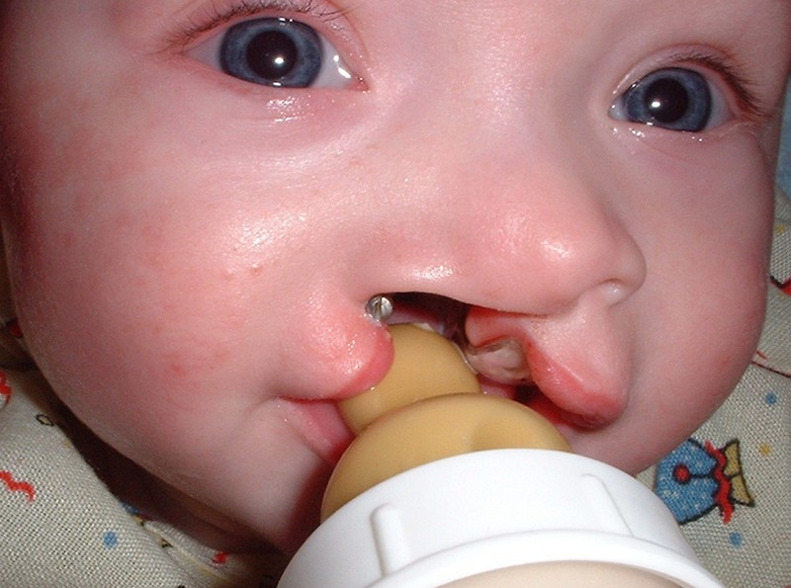
Анамалия развитие челюсти – волчья пасть

Slide 29
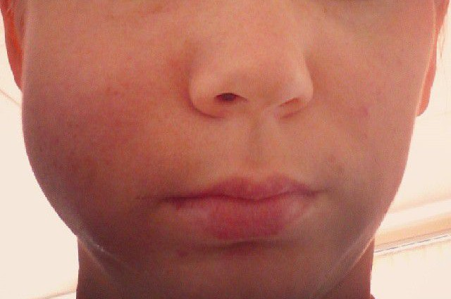
Флегмона челюсти

Slide 30
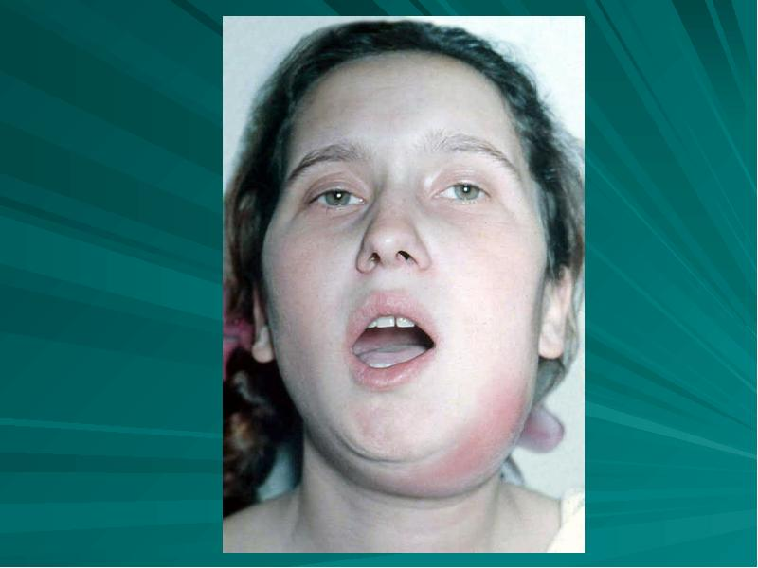
Флегмона челюсти

Slide 31
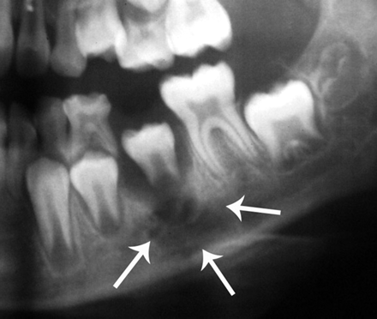
Остеомиелит челюсти

Slide 32
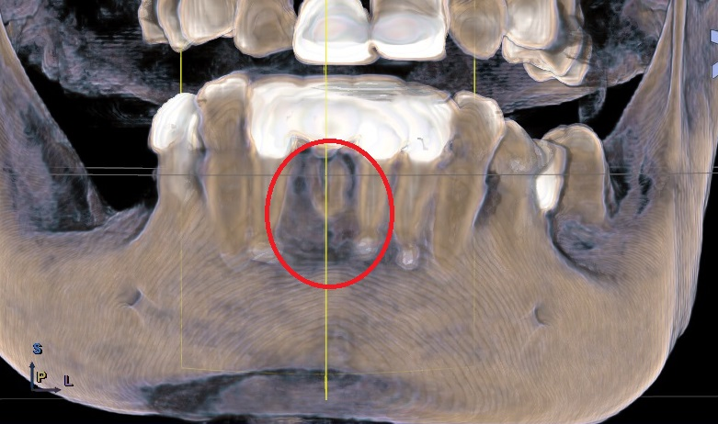
Остеомиелит челюсти

Slide 33
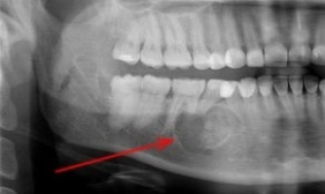
Опухоль челюсти

Slide 34
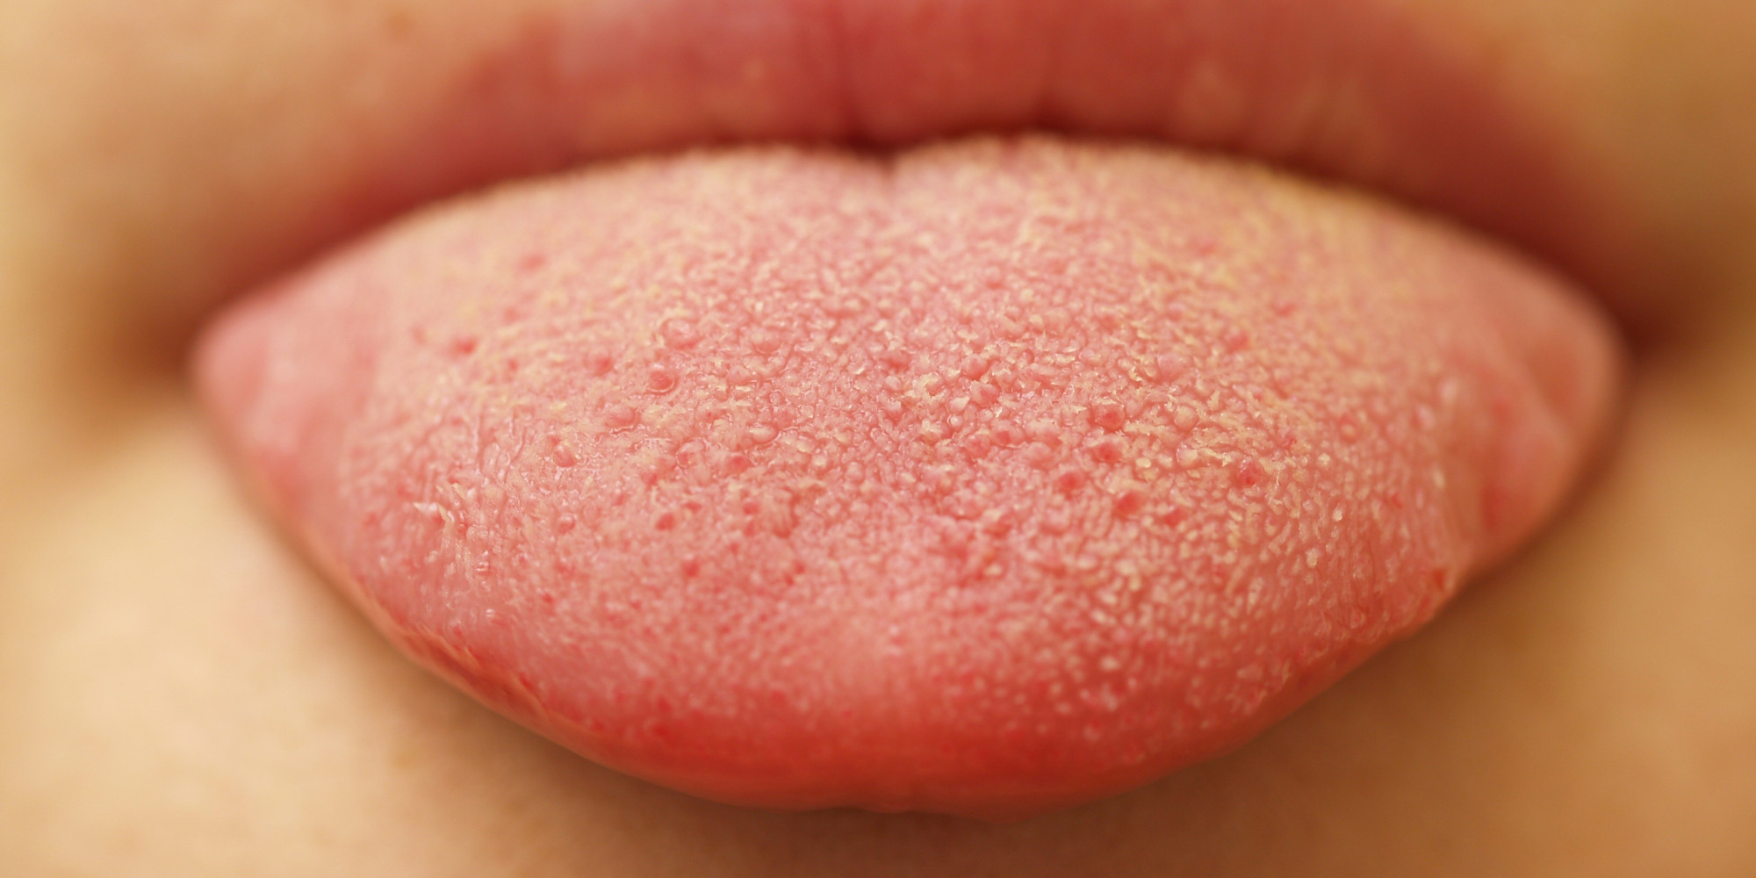
Сифилис языка

Slide 35
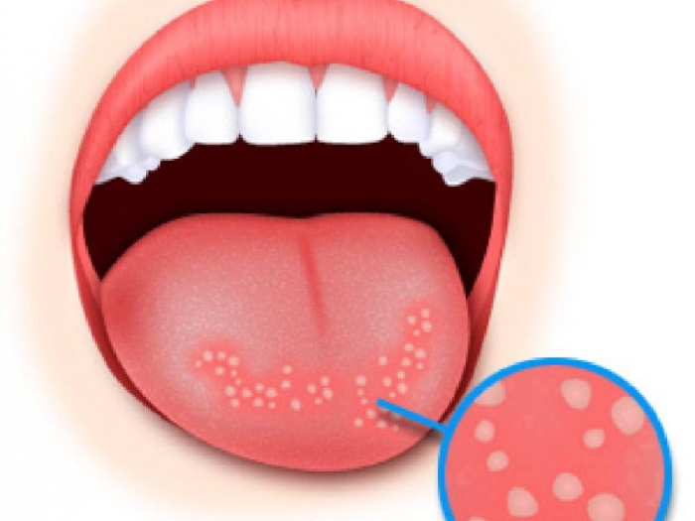
Туберкулез языка

Slide 36
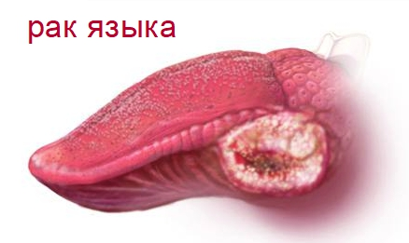

Slide 37
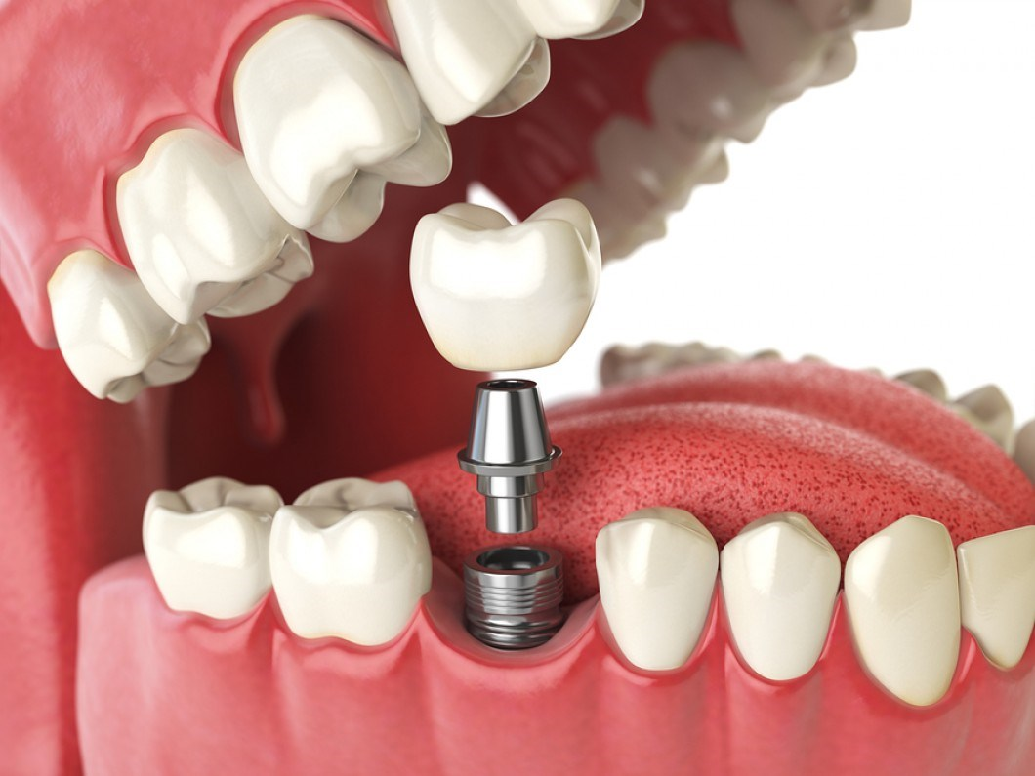
Протезирование зубов

Slide 38
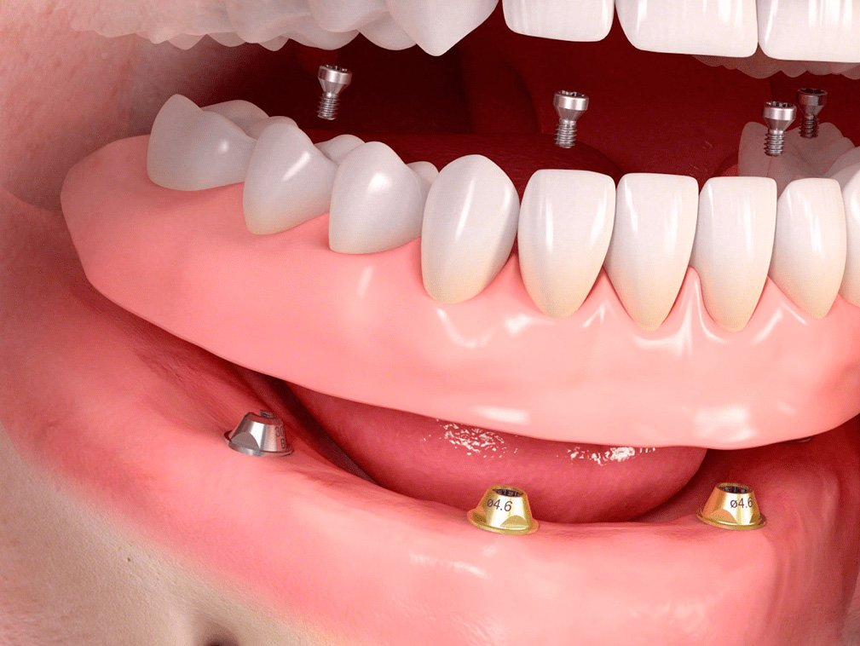
Протезирование зубов

Slide 39
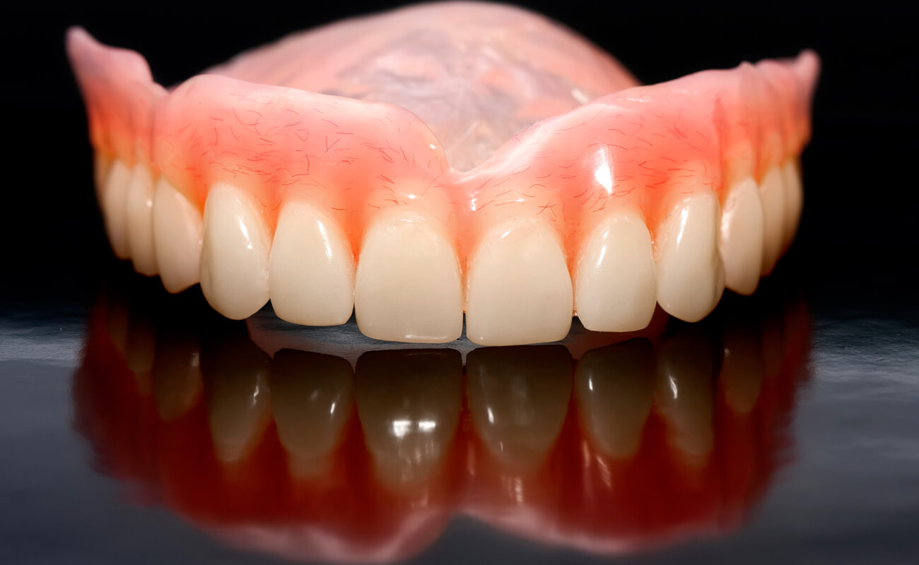
Съемные зубные протезы

Slide 40
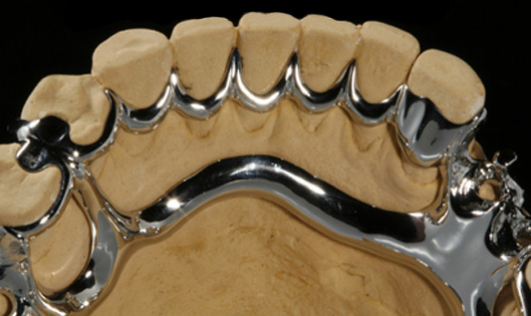
Шинирование зубов

Slide 41
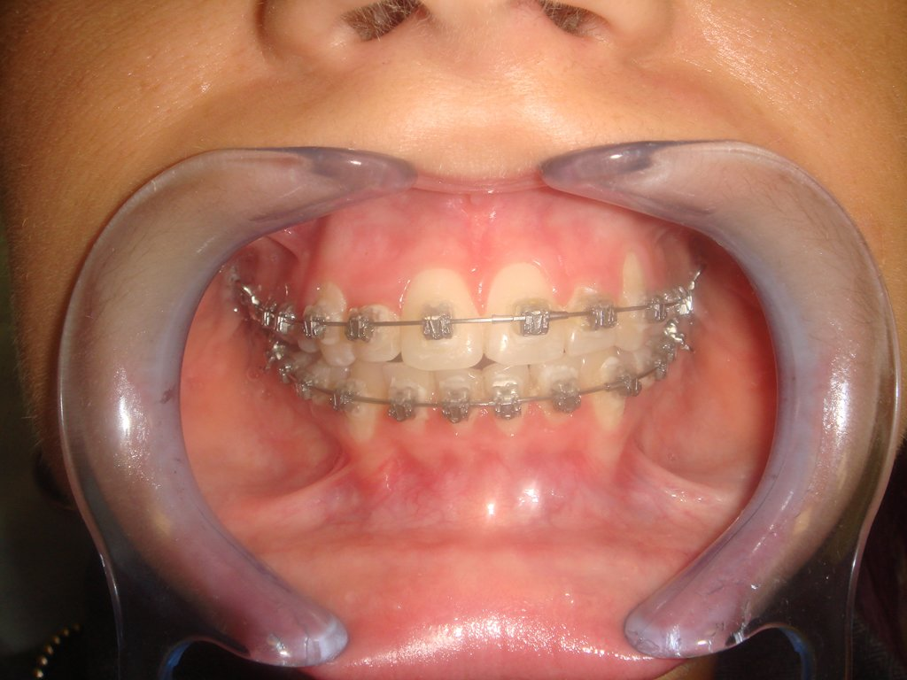
Шинирование зубов

Slide 42
Акустика (грек тілінен аударғанда akustikós - есту, тыңдау), сөздің тар мағынасында - дыбыс туралы ілім, яғни адам құлағы еститін газдардағы, сұйықтықтардағы және қатты денелердегі серпімді тербелістер мен толқындар туралы (мұндай тербелістердің жиілігі 16 Гц аралығында болады) -20 кГц); кең мағынада серпімді тербелістер мен толқындарды ең төменгі жиіліктерден (шартты түрде 0 Гц-тен) 1012-1013 Гц өте жоғары жиіліктерге дейін, олардың материямен өзара әрекеттесуін және осы тербелістердің (толқындардың) қолданылуын зерттейтін физика саласы.

Slide 43
Есту мен сөйлеу құбылыстарын, әсіресе музыкалық дыбыстар мен аспаптарды түсіндіру қажеттілігінен туындаған ежелгі білім салаларының бірі.
Тіпті ежелгі грек математигі және философы Пифагор (б.з.д. VI ғ.) Биіктік пен жіптің немесе құбырдың ұзындығы арасындағы байланысты анықтады;
Аристотель (б.з.д. IV ғ.) Дыбыс шығаратын дене ауаның қысылуын және сирек болуын тудыратынын түсініп, жаңғырықты дыбыстың кедергілерден шағылысуымен түсіндірді.
Орта ғасырлар А-ның дамуына аз нәрсе берді; оның өрлеуі Қайта өрлеу дәуірінен бастап байқала бастады.
Итальяндық ғалым Леонардо да Винчи (15 - 16 ғғ.) Дыбыстың шағылуын зерттеп, дыбыс толқындарының әр түрлі көздерден таралуының тәуелсіздік принципін тұжырымдады.

Slide 44
Физиканың физика ғылымы ретінде даму тарихын үш кезеңге бөлуге болады.
Бірінші кезең - 17 ғасырдың басынан бастап. 18 ғасырдың басына дейін. - музыкалық тондар жүйесін, олардың көздерін (ішектер, трубалар), дыбыстың таралу жылдамдығын зерттеумен сипатталады. Г.Галилей дыбыс шығаратын дененің тербелістерді бастан өткеретінін және дыбыстың жоғарылауы осы тербелістердің жиілігіне, ал дыбыстың қарқындылығы олардың амплитудасына байланысты екенін анықтады.
Француз ғалымы М.Мерсенн Галилейге еріп, дыбыс шығаратын жіптің тербеліс санын анықтай алды; ол алдымен әуедегі дыбыс жылдамдығын өлшеді. Р.Гук (Англия) тәжірибе арқылы дененің деформациясы мен онымен байланысты стресс арасындағы пропорционалдылықты - серпімділік теориясының негізгі заңын және А.-ны,
ал Х.Гюйгенс (Голландия) - оның атындағы толқындық қозғалыстың маңызды принципін белгілейді.

Slide 45
Екінші кезең екі ғасырды - И.Ньютонның механика негіздерін құрудан бастап (17 ғасырдың аяғы) және 20 ғасырдың басына дейін қамтиды.
Осы кезеңде механика саласы ретінде дамыған А. Механикалық тербелістердің, радиацияның және ортадағы дыбыстық (серпімді) толқындардың таралуының жалпы теориясы жасалуда, дыбыстың сипаттамаларын өлшеу әдістері (ортадағы дыбыстық қысым, импульс, дыбыс толқындарының энергиясы мен энергия ағыны, дыбыстың таралу жылдамдығы). Дыбыс толқындарының диапазоны кеңейіп, инфрадыбыстық аймақты (16 Гц дейін) және ультрадыбысты (20 кГц-тен жоғары) қамтиды. Дыбыс тембрінің (оның «түсі») физикалық мәні нақтыланды.

Slide 46
Классикалық физиканың гүлдену кезеңі Ньютонның жұмыстарынан басталады. Механика, гидродинамика және икемділік теориясы, толқындар теориясы, акустика және оптика бір-бірімен тығыз байланыста дамып келеді.
Л.Эйлер мен Д.Бернулли және француз ғалымдары Дж.Далемберт пен Дж.Лагранж жіптер, таяқшалар мен плиталардың тербелісі теориясын дамытып, обертондардың пайда болуын түсіндіреді.
Неміс ғалымы Э.Чладни (18 ғасырдың аяғы - 19 ғасырдың басы) әртүрлі дыбыстық денелер - мембраналар, плиталар және қоңыраулар орындайтын дыбыстық тербелістердің формаларын эксперименталды түрде зерттеді.
Т.Юнг (Англия) және О.Фреснель (Франция) Гюйгенстің толқындардың таралуы туралы идеяларын дамытады, толқындардың интерференция және дифракция теориясын жасайды.
Х.Допплер (Австрия) дыбыс көзі бақылаушыға қатысты қозғалғанда толқын жиілігінің өзгеру заңын бекітеді. Күрделі тербелмелі процесті қарапайым компоненттерге бөлу - тербелістерді талдау - қарапайым тербелістерді синтездеу әдістерін құру тек физика үшін ғана емес, жалпы физика үшін де маңызды болды.

Slide 47
Мерзімді түрде қайталанатын процестерді қарапайым гармоникалық компоненттерге ыдыратудың математикалық әдісін француз ғалымы Дж.Фурье тапты.
Эксперименталды түрде дыбысты талдау - оның резонаторлар жиынтығын пайдаланып гармоникалық тербелістер спектріне ыдырауы және қарапайым компоненттерден күрделі дыбыстың синтезін неміс ғалымы Г.Гельмгольц жүргізді.
Резонаторы бар баптонды таңдау арқылы Гельмгольц түрлі дауыстыларды жасанды түрде көбейте алды. Ол музыкалық дыбыстардың құрамын зерттеді, дыбыстың тембрін қосымша тондардың (гармониканың) тән жиынтығымен түсіндірді. Өзінің резонаторлар теориясының негізінде Гельмгольц есту құралы ретінде құлақтың алғашқы физикалық теориясын берді. Оның зерттеулері физиологиялық акустика мен музыкалық акустиканың негізін қалады.
А-ның дамуындағы осы кезеңді ағылшын физигі Рэлей (Дж. Стретт) өзінің «Дыбыс теориясы» атты классикалық еңбегінде қорытындылады.

Slide 48
19 және 20 ғасырлар тоғысында. А-да маңызды жұмысты серпімді толқындар үшін энергия ағынының тығыздығы ұғымын енгізген орыс физигі Н.А.Умов жүргізді. Американдық ғалым В.Сабин сәулет акустикасының негізін қалады.
Орыс физигі П.Н.Лебедев (Н.П. Неклепаевпен бірге) жиілігі бірнеше жүз кГц дейінгі ультрадыбыстық толқындарды электр ұшқынының өткір дыбысынан бөліп алып, олардың ауада сіңуін зерттеді.
20 ғасырдың басына қарай. A.-ға деген қызығушылық төмендейді; A. белгілі бір сипаттағы мәселелер ғана шешілмей қалатын теориялық және эксперименталды түрде аяқталған ғылым саласы болып саналады.

Slide 49
Акустика тарихындағы үшінші, қазіргі кезең, 20-жылдардан басталды.
20 ғасыр, ең алдымен, электроакустиканың дамуымен және радиотехника мен радиохабарларын құрумен байланысты. А. мәселелердің жаңа шеңберіне тап болды - дыбыстық сигналдарды электромагниттік сигналдарға айналдыру және керісінше, оларды күшейту және бұрмаланбай көбейту. Сонымен бірге радиотехника және электроакустика археологияның дамуына бұрын-соңды болмаған мүмкіндіктер ашты.
Электроакустика 19 ғасырдың соңғы ширегінде-ақ пайда болды. 1876 ​​жылы телефон ойлап тапты (Белл, АҚШ), 1877 жылы - фонограф (Эдисон, АҚШ). 1901 жылы магниттік дыбыстық жазба жасалды, ол кейін магнитофондар мен дыбыстық фильмдерде қолданылды.
20 ғасырдың басында. дауыс зорайтқыштарда электромеханикалық дыбыс түрлендіргіштері қолданылған, ал 1920 ж. қазіргі заманғы акустикалық жабдықтың негізі болды.
Вакуумдық түтік электр сигналына айналған өте әлсіз акустикалық сигналдарды күшейтуге мүмкіндік берді. Радиоакустикалық өлшеулер, талдау және дыбысты жаңғырту әдістері жасалды. Бұл жаңа мүмкіндіктер археологияны түбегейлі деп саналатын механика саласынан қазіргі физика мен техниканың дербес саласына айналдырып, төңкеріс жасады.

Slide 50
Қалыпты есту кезінде тербеліс жиілігі 2048 цикл / сек болады. Бұл құбылыс отоларингологтарға бұрыннан белгілі болған және олар 2048 цикл / сек тонына қатысты есту қабілетінің бұзылуына үлкен мән берген.

Slide 51
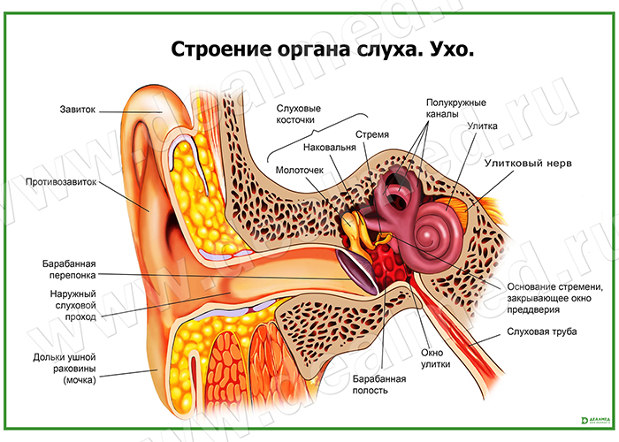

Slide 52
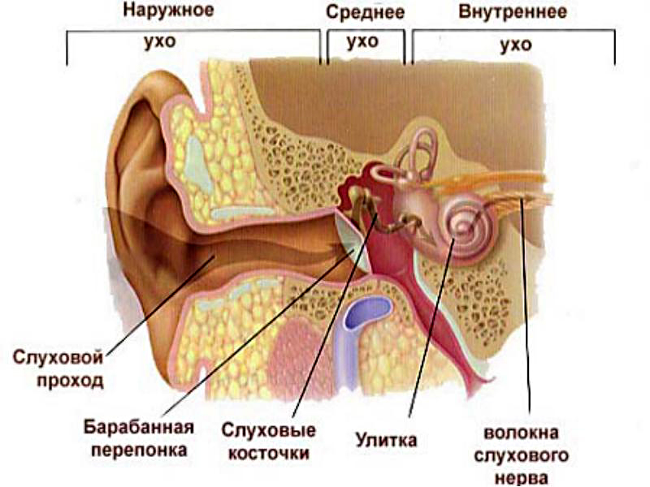

Slide 53
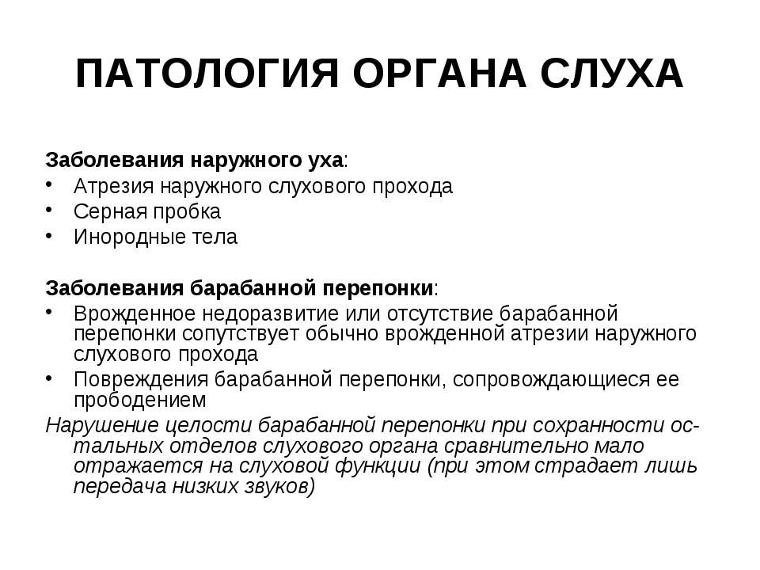

Slide 54
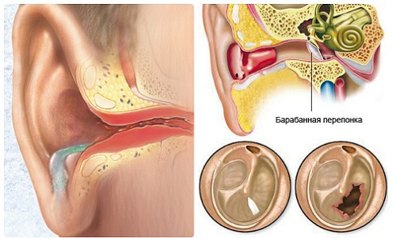

Slide 55
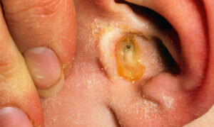

Slide 56
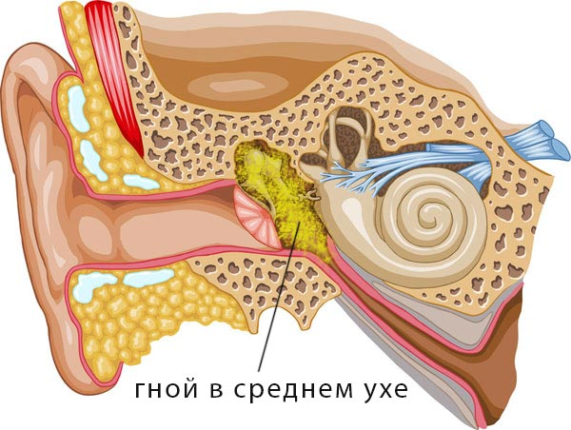

Slide 57


Slide 58


Slide 59

Камертон

Slide 60


Slide 61


Slide 62


Slide 63
Назар аударғаныңызға рақмет!

